Slide 1

Подготовила воспитатель МБОУ СШ №12
Шахбанова Айшат Сейфутдиновна

Slide 2
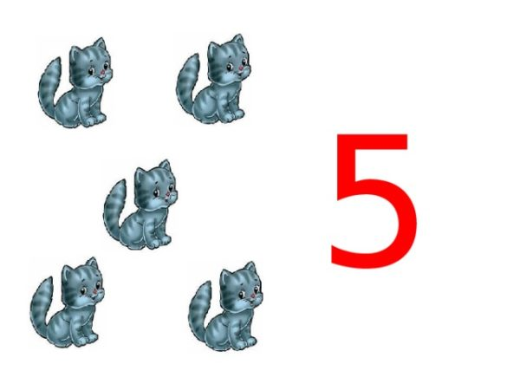
Пять котят у нашей кошки

Slide 3
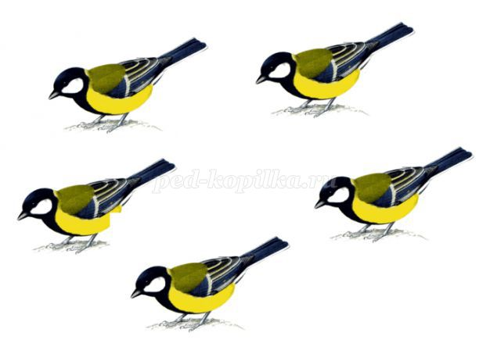

Пять синичек на окошке

Slide 4
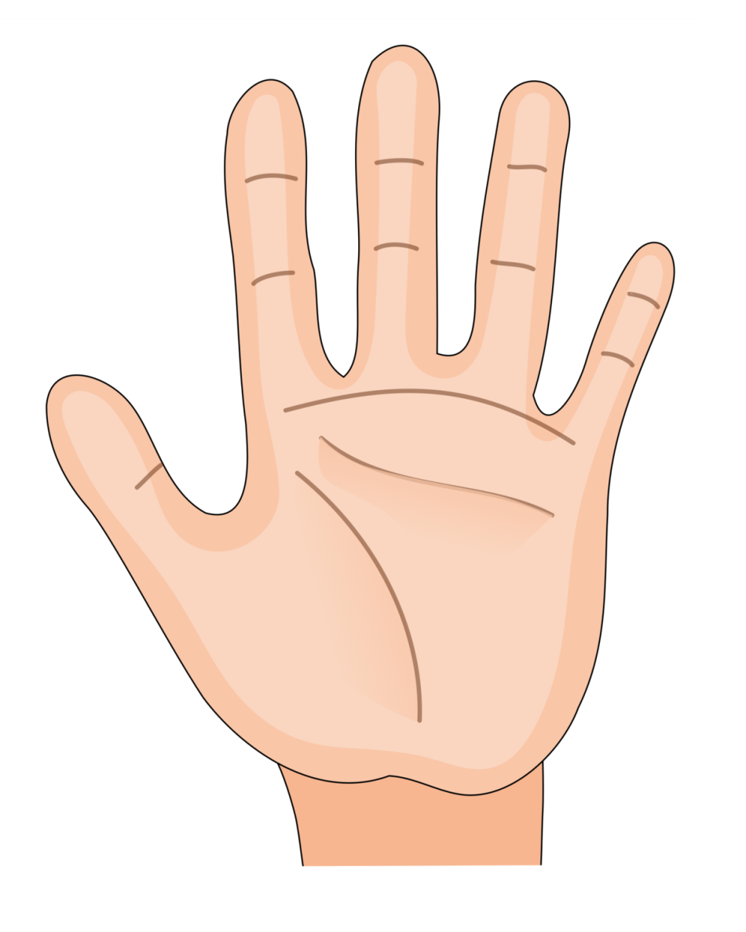
Сколько пальцев на ладошке?
Можем их пересчитать:
Раз, два, три, четыре, пять!

Slide 5
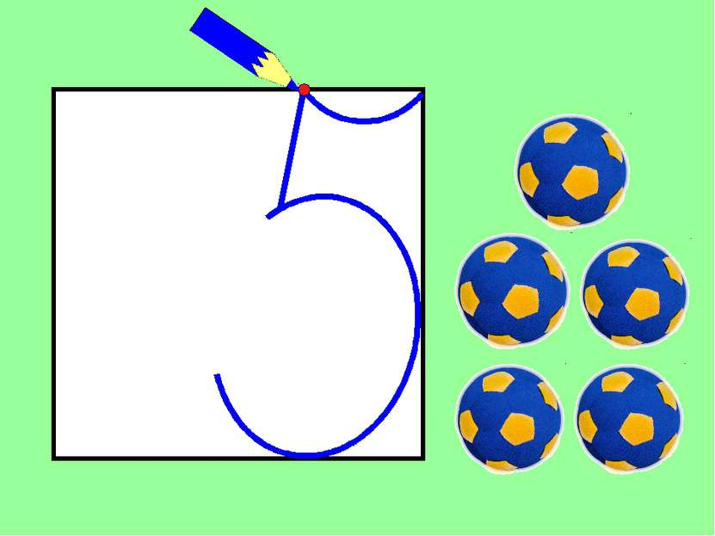
А вот это – цифра пять!
До пяти легко считать.
Каждый пальчик подержи,
Цифру пальчику скажи,
Как считали, повтори!
И один, и два, и три,
А четыре не забудешь?
И четыре говори.
А последний будешь брать –
Говори скорее пять.

Slide 6
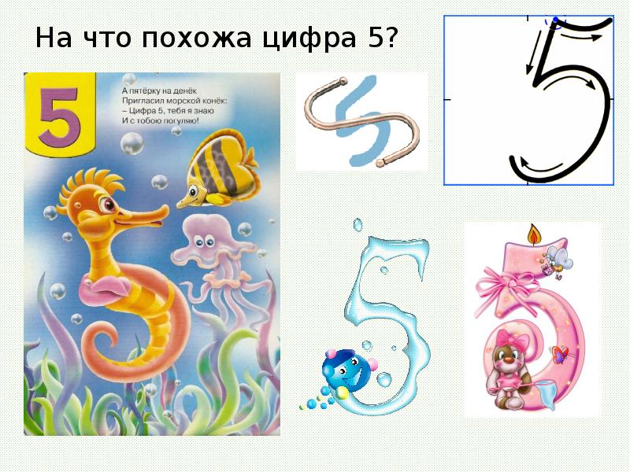

Slide 7
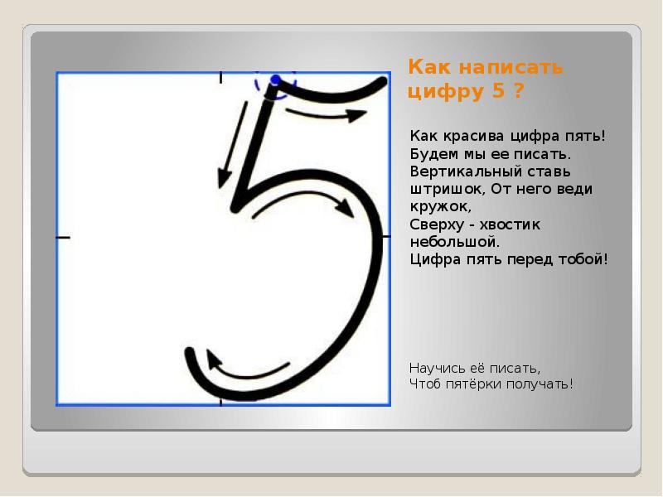

Slide 8
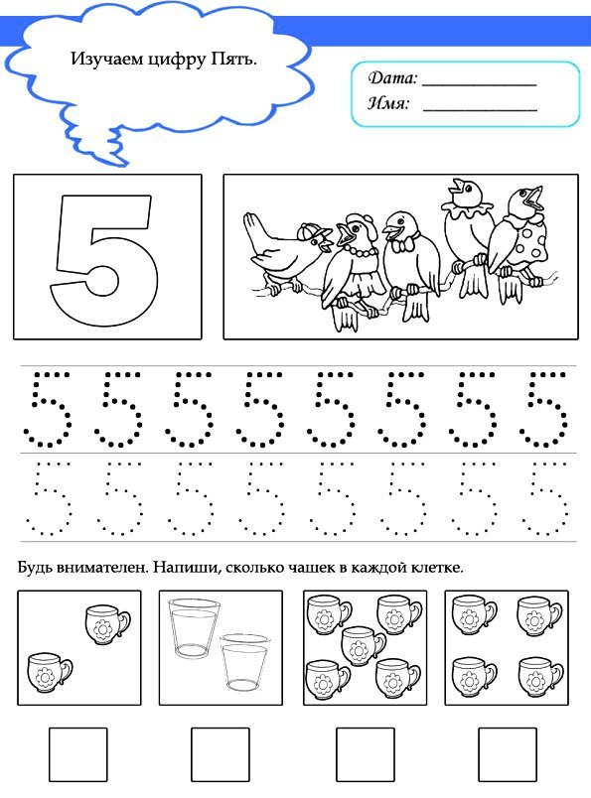
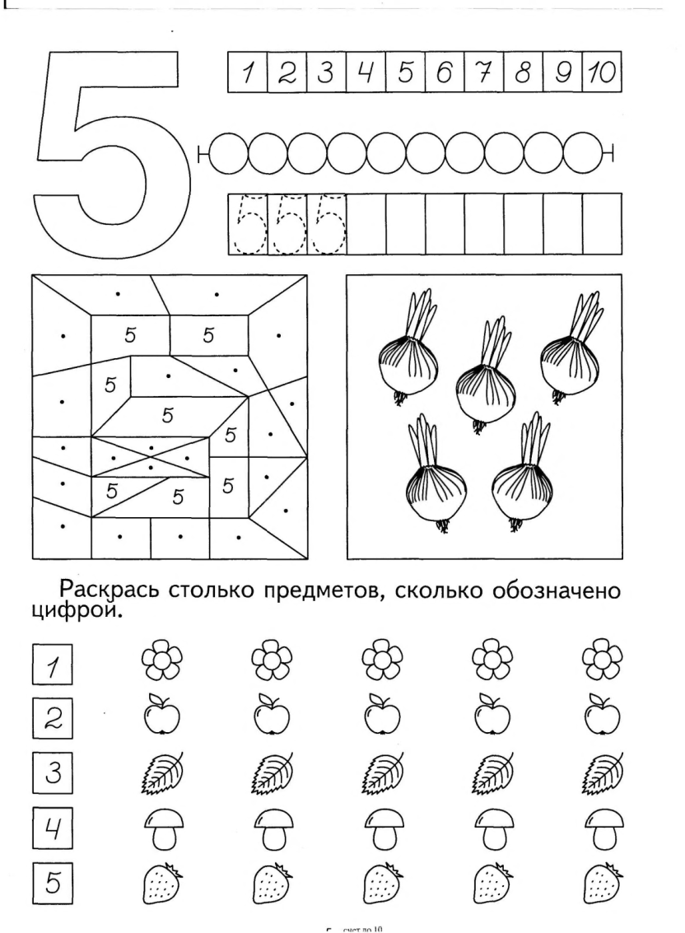

Slide 9
